Slide 1

Форензика фајл система
дипл. инг. Милош Лазовић, 1715

Slide 2
01
Организација и принцип рада хард-дискова

Slide 3
Принцип рада хард-дискова
Хард-дискови састоје се од једног или више кружних плоча затворених у херметичком кућишту
Ове кружне плоче врте се око једне средишње осе уз помоћу електромотора
Читање и записивање података врши се уз помоћ посебне магнетске главе која лебди непосредно изнад магнетског слоја
Код хард-дискова с више плоча, магнетске главе су на свакој плочи и некада с обе стране плоче

Slide 4

Принцип рада хард-дискова
Предност хард-дискова је да се подаци могу читати:
у следу, један за другим, или
ван реда с било које тачке коју магнетска глава може досећи
Ова особност приступа ван реда, довела је до револуције у обради података на рачунарским системима јер више није било потребно читати магнетске траке од почетка до места где се налазе подаци, или читати бушене картице које су заузимале много простора и на које није било могуће спремити много података
Унутрашња структура хард-диска

Slide 5
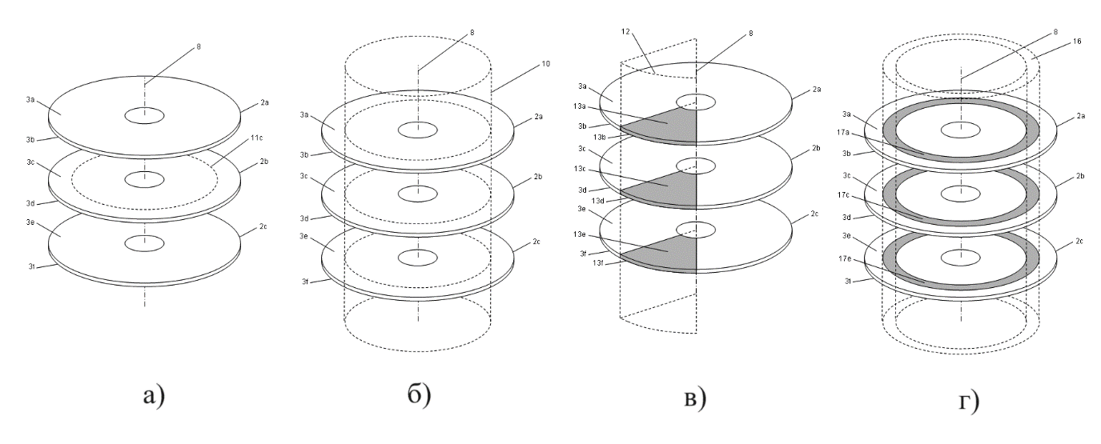
Принцип рада хард-дискова
Подаци се снимају на једну или обе површине сваке плоче, у концентричним круговима. Један такав круг се назива стаза, траг или трака
Скуп свих стаза једнаке удаљености од центра ротације, односно свих стаза на истој адреси, назива се цилиндар
Организација података на диску, а) стаза или трака, б) цилиндар, ц) сектор, г) зона

Slide 6
Принцип рада хард-дискова
Свака стаза је угаоно подељена у више блокова који се називају сектори
Скуп суседних цилиндара са једнаким бројем сектора се назива зона
Организација података на диску, а) стаза или трака, б) цилиндар, ц) сектор, г) зона

Slide 7
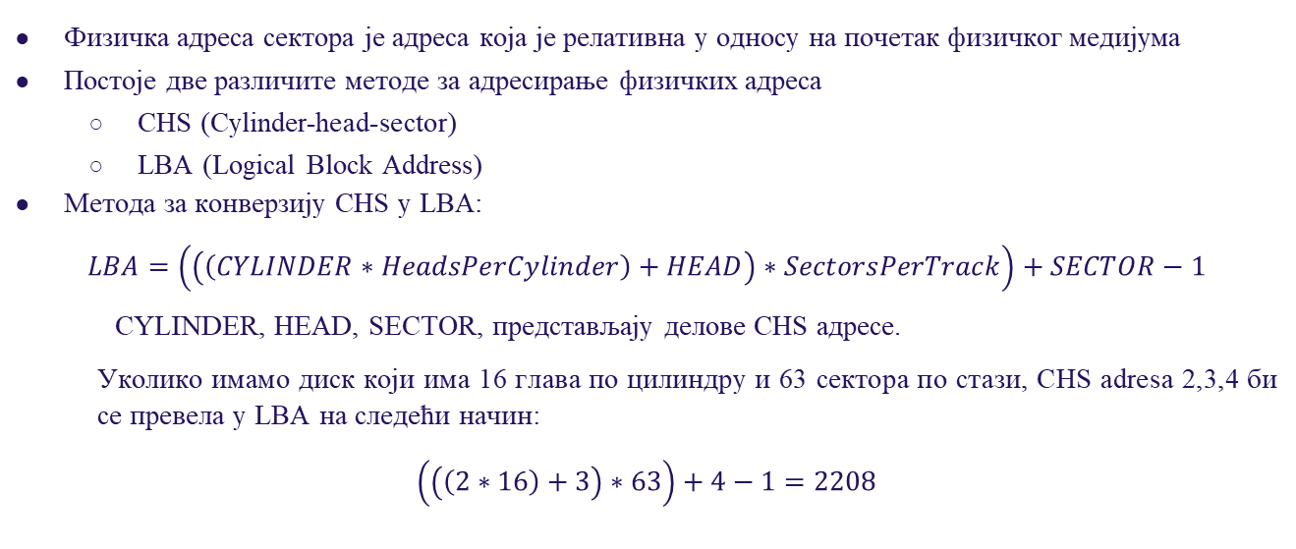
Принцип рада хард-дискова
Физичка адреса сектора је адреса која је релативна у односу на почетак физичког медијума
Постоје две различите методе за адресирање физичких адреса
CHS (Cylinder-head-sector)
LBA (Logical Block Address)
Метода за конверзију CHS у LBA:
$$LBA=\left(\left(\left(CYLINDER∗HeadsPerCylinder\right)+HEAD\right)∗SectorsPerTrack\right)+SECTOR−1$$
CYLINDER, HEAD, SECTOR, представљају делове CHS адресе.
Уколико имамо диск који има 16 глава по цилиндру и 63 сектора по стази, CHS adresa 2,3,4 би се превела у LBA на следећи начин:
$$\left(\left(\left(2∗16\right)+3\right)∗63\right)+4−1=2208$$

Slide 8
02
Анализа волумена

Slide 9
Анализа волумена
Анализа волумена укључује испитивање структура података које су повезане са партиционисањем и састављањем скупа бајтова како бисмо добили волумене, на уређајима за складиштење
Термини партиција и волумен, се често користе заједно или један уместо другог, па их је због тога потребно јасно дефинисати
Волумен представља колекцију адресибилних сектора које оперативни систем или апликација може да користи за складиштење података. Сектори у волумену не морају да буду на узастопним меморијским локацијама
Партиција представља колекцију узастопних сектора унутар једног волумена. По дефиницији, свака партиција уједно представља и волумен

Slide 10
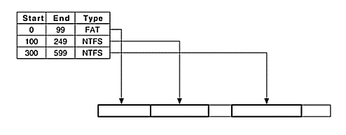
Анализа волумена
Различити оперативни системи и хардверске платформе користе различите методе за партиционисање.
Обично се користе једна или више табела, где свака ставка у табели описује једну партицију.
Свака ставка од података садржи:
почетни сектор партиције,
крајњи сектор партиције или дужину партиције и
тип партиције.
Табела са основним подацима о свакој партицији

Slide 11
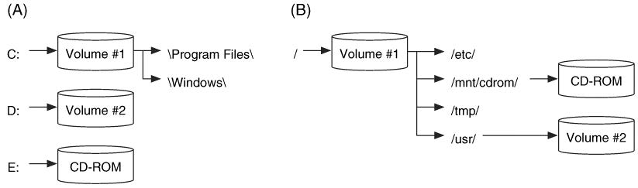
Анализа волумена
Код Windows оперативног система волумен хард диска може да се подели на више мањих партиција, којима се додељује слово за идентификацију
Код Unix оперативних система партиције се не представљају као засебни дискови C:, D: i E: већ као директоријуми који почиљу од корена директоријума “/”.
Приступне тачке два волумена и CD-ROM-а, код Windows система – а), и код UNIX система – б)

Slide 12
03
Анализа фајл система

Slide 13
Анализа фајл система - FAT
FAT (File Allocation Table) фајл систем је један од најједноставнијих фајл система присутних у уобичајеним оперативним системима
FAT је примарни фајл систем у Microsoft DOS и Windows 9x оперативним системима
Предности FAT фајл система укључују једноставност имплементације, подршку за различите оперативне системе (посебно старије верзије Windows-a и Unix-a) и широку компатибилност са различитим уређајима као што су флеш картице и USB дискови
FAT фајл систем има неколико недостатака, укључујући ограничење у величини фајлова и партиција, слабу подршку за безбедност и недостатак напредних функционалности које се налазе у модернијим фајл системима

Slide 14
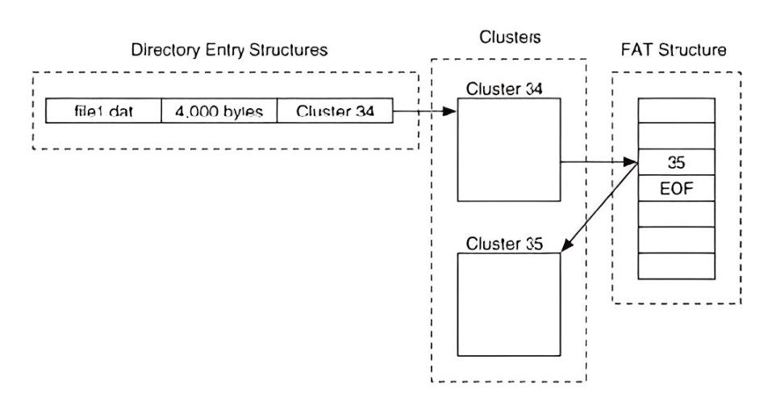
Анализа фајл система - FAT
Постоје две битне структуре података у FAT-у
File Allocation Table и
директоријумска структура (directory entry structure)
Основна концепција FAT фајл система је да се сваком фајлу и директоријуму додели структура података, ставка директоријумске структуре, која садржи:
име фајла,
величину,
почетну адресу садржаја фајла и
друге метаподатке
Однос између ставки директоријумске структуре, кластера и FAT структуре

Slide 15
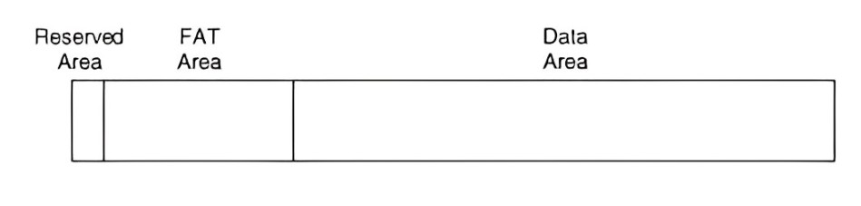
Анализа фајл система - FAT
Постоје три различите верзије FAT-а:
FAT12,
FAT16 и
FAT32
Распоред FAT фајл система има три физичка дела
Први део је резервисано подручје. У FAT12 и FAT16, ово подручје је обично величине само 1 сектор, али тачна величина је дефинисана у boot сектору
Други део је FAT подручје, и садржи основне и резервне FAT структуре. Почиње у сектору који следи након резервисаног подручја, а његова величина се рачуна на основу броја и величине FAT структура
Трећи део је подручје података, и садржи кластере који ће бити додељени за смештање садржаја фајлова и директоријума
Физичка организација FAT фајл система

Slide 16
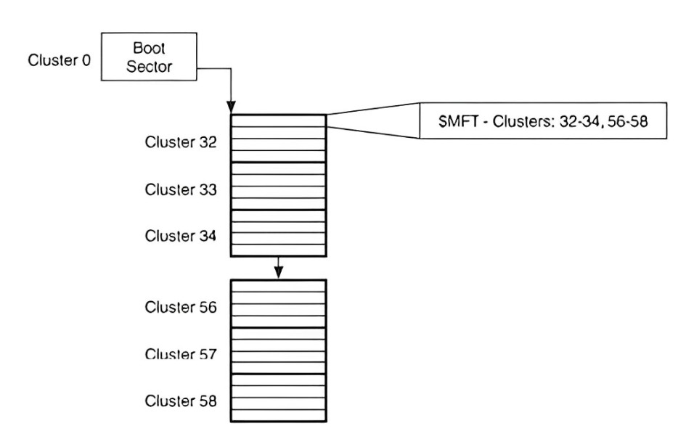
Анализа фајл система – NTFS
Master File Table (MFT) је главна компонента NTFS-а и садржи информације о свим фајловима и директоријумима
Сваки фајл и директоријум имају барем једну ставку у табели. Величине су 1 KB, али само прва 42 бајта имају дефинисану сврху, преостали бајтови чувају атрибуте
Почетна локација MFT-а је дата у boot сектору, који се увек налази у првом сектору фајл система
Релација између boot сектора и $MFT структуре

Slide 17
Анализа фајл система – NTFS
New Technology File System (NTFS) је подразумевани је фајл систем за оперативне системе Microsoft Windows NT, Windows 2000, Windows XP, and Windows Server
NTFS је дизајниран како би обезбедио поузданост, безбедност и подршку за смештање велике количине података
Један од најважнијих концепата у разумевању дизајна NTFS-а је да се сви подаци алоцирају као фајлови. Ово укључује основне административне и метаподатке фајл система који су обично сакривени код других фајл система
Цео фајл систем се сматра облашћу података, и сваки сектор може бити додељен фајлу

Slide 18
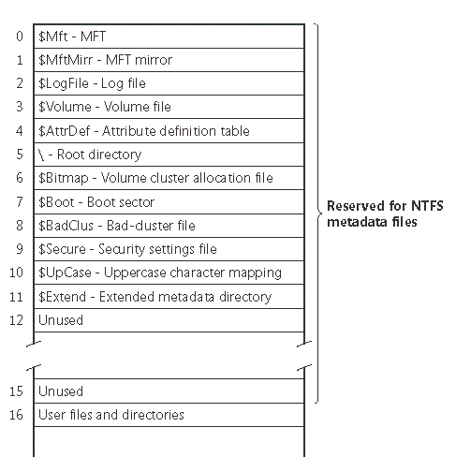
Анализа фајл система – NTFS
Пошто је сваки бајт у волумену алоциран неком фајлу, морају постојати фајлови који чувају административне податке фајл система. Microsoft ове фајлове назива фајловима метаподатака.
Првих 16 уноса у Master File Table (MFT) су резервисани за фајлове метаподатака. Ови уноси садрже кључне информације које фајл систем користи за управљање својим структурамама и подацима
Фајлови метаподатака су скривени од просечног корисника да би се спречиле случајне измене или брисање критичних системских података
Листа фајлова метаподатака

Slide 19
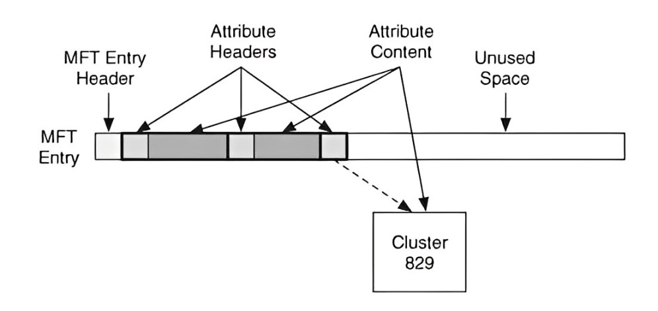
Анализа фајл система – NTFS
Ставка MFT табеле има мало унутрашње структуре и већином је коришћен за чување атрибута
Постоји много типова атрибута и сваки има своју унутрашњу структуру. Постоје атрибути за име фајла, датум и време, па чак и за његов садржај
Иако сваки тип атрибута чува различит тип података, сви атрибути имају два дела: заглавље и садржај.
Заглавље је генеричко и стандардно за све атрибуте.
Садржај је специфичан за тип атрибута и може бити било које величине
Пример резидентних и нерезидентних атрибута

Slide 20
Анализа фајл система – NTFS
Један од атрибута се користи за чување садржаја фајла, што може бити неколико мегабајта или гигабајта
Није практично чувати ову количину података у MFT запису који има само 1.024 бајта. Да би се решио овај проблем, NTFS обезбеђује два места где се садржај атрибута може чувати.
Резидентни атрибут (resident attribute) чува свој садржај у MFT запису заједно са заглављем атрибута. Ово функционише само за мале атрибуте.
Нерезидентни атрибут (non-resident attribute) чува свој садржај у спољном кластеру у фајл систему
Пример резидентних и нерезидентних атрибута

Slide 21
Анализа фајл система – Ext2, Ext3
Фајл системи Ext2 и Ext3, који се често заједно називају ExtX, су подразумевани фајл системи за многе дистрибуције Linux оперативног система
Ext3 је новија верзија Ext2 код које је додат journaling, повећава отпорност на грешке и брже опорављање након пада система
ExtX су базирани на UNIX фајл систему (UFS).
ExtX фајл системи су уклонили многе компоненте UFS-а које више нису потребне, тако да су једноставнији за разумевање и објашњење

Slide 22
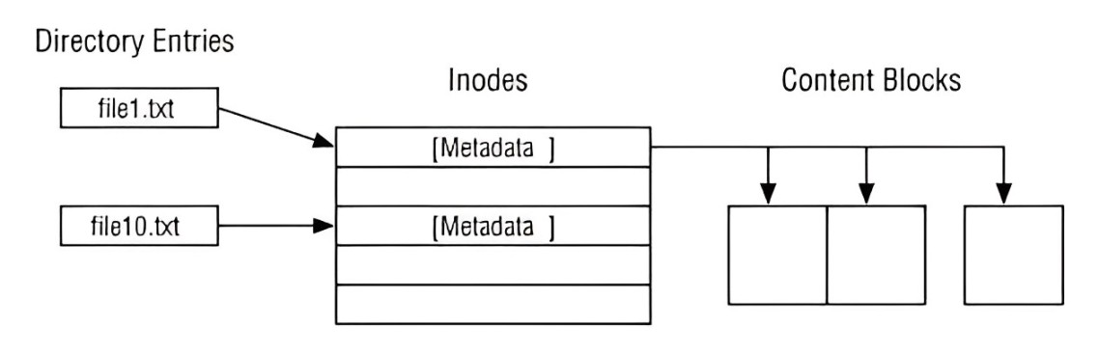
Анализа фајл система – Ext2, Ext3
Основне информације о распореду ExtX су смештене у суперблок структури података, која се налази на почетку фајл система.
Друге значајне структуре су
блокови,
inode и
директоријумска структура (directory entry structure)
Садржај фајлова је смештен у блоковима, који представљају групе узастопних сектора
Односи између ставки директоријума, inode структуре и блокова

Slide 23
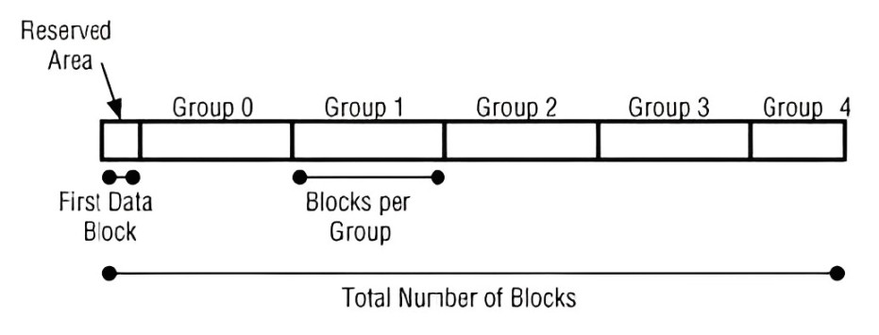
Анализа фајл система – Ext2, Ext3
Суперблок у ExtX фајл систему се налази на 1,024 бајта од почетка фајл система и има величину од 1,024 бајта
Ова структура података садржи само конфигурационе вредности и не садржи заглавље
Суперблок садржи основне информације, као што су величина блока, укупан број блокова, број блокова по блок групи и број резервисаних блокова пре прве блок групе
Суперблок садржи укупан број inode структура и број inode-а по блок групи
Необавезни подаци у суперблоку укључују име волумена, последње време писања, последње време монтирања и путању где је фајл систем последњи пут mount-ован
Распоред 5 блок група у ЕxtX фајл систему

Slide 24
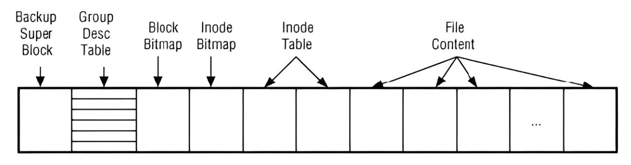
Анализа фајл система – Ext2, Ext3
У блоку који следи након суперблока је табела дескриптора групе, која садржи дескриптор структуре за сваку блок групу у фајл систему
Поред садржаја фајлова, блок групе садрже административне податке, табеле дескриптора групе, табеле inode-а, битмапе inode-а и битмапе блокова. Дескриптор групе описује где се ови подаци могу наћи.
Дескриптор групе такође садржи број слободних блокова и inode-а у блок групи
Изглед блок групе

Slide 25
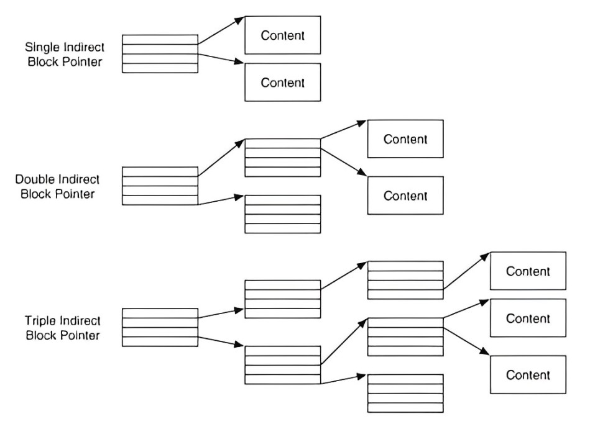
Анализа фајл система – Ext2, Ext3
Основни метаподаци фајла се чувају у inode структури података. Inode-и у свакој групи се чувају у табели, чија је локација наведена у дескриптору групе
Један inode се алоцира за сваки фајл и директоријум, сваки inode може чувати адресе првих 12 блокова које је фајл алоцирао (директни показивачи). Ако фајл захтева више од 12 блокова, алоцира се блок да чува преостале адресе (индиректни блок показивач)
Ако фајл има више блокова него што може да стане у 12 директних показивача и индиректном блоку, користи се двоструки индиректни блок
Ако фајл и даље захтева више простора, може користити троструки индиректни блок показивач. Троструки индиректни блок садржи адресе двоструког индиректног блока, који садрже адресе једноструких индиректних блокова
Примери једноструких, двоструких и троструких блок показивача

Slide 26
Анализа фајл система – UFS1, UFS2
UFS (UNIX File System), такође познат као FFS (Fast File System), је фајл систем који се користи у многим UNIX и њему сличним оперативним системима. UFS има две главне верзије: UFS1 и UFS2
UFS1 фајл систем је подразумевани фајл систем у OpenBSD и Solaris оперативним системима
Док UFS1 и UFS2 деле многе основне концепте, постоје значајне разлике између њих:
величина inode-а: UFS2 користи веће inode структуре које укључују додатне временске oзнаке и друга поља за напредне функције.
подршка за веће фајлове: UFS2 подржава веће фајлове и веће укупне величине фајл система у односу на UFS1.
боља организација метаподатака: UFS2 пружа побољшану организацију и управљање метаподацима, што резултира бољим перформансама и скалабилношћу.

Slide 27
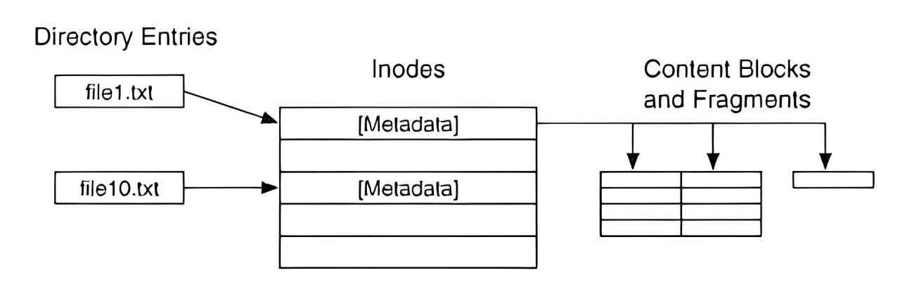
Анализа фајл система – UFS1, UFS2
UFS има суперблок структуру података на почетку фајл система која садржи основне информације о распореду
Метаподаци за сваки фајл и директоријум се чувају у структури података званој inode
Имена фајлова су смештена у директоријумским структурама, које се налазе у блоковима алоцираним за директоријуме.
Директоријумске структуре (directory entry structure) су основне структуре података које садрже име фајла и показивач на inode структуру фајла
Однос између дир. структура, inode структура и блокова података

Slide 28
04
Алат за анализу и визуализацију статистике датотека фајл система

Slide 29
Алат за анализу и визуализацију статистике датотека фајл система
Алат омогућава анализу и визуелизацију статистике коришћења датотека на фајл систему за одређени временски период
Анализа статистике коришћења датотека:
Прикупљање информација о приступима датотекама, укључујући време приступа, величину датотеке, тип датотеке (екстензију) и остале релевантне метаподатке.
Визуелизација статистике:
Креирање графикона или дијаграма који приказују статистику коришћења датотека по величини, типу и времену приступа.
Календарски приказ догађаја у фајл систему:
Омогућавање корисницима да одаберу дан и прикажу све догађаје који су се десили у фајл систему у току тог дана. Могуће је праћење четири типа догађаја: креирање датотеке, измена датотеке, преименовање датотеке, брисање датотеке
Кориснички интерфејс:
Имплементација корисничког интерфејса који омогућава корисницима једноставно коришћење алата за анализу и визуелизацију статистике

Slide 30
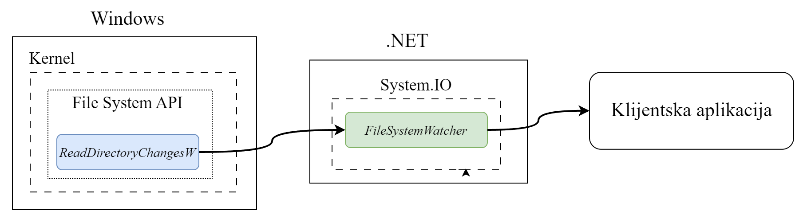
Алат за анализу и визуализацију статистике датотека фајл система
Технологије коришћене за израду пројекта: .NET 6.0 (C# 10.0), WinUI 3, SQLite
Алат је намењен за коришћење на Windows оперативним системима, укључујући Windwos 10 или касиније верзије.
Праћење промена у директоријумима и над датотекама заснива се на имплементацији FileSystemWatcher класе у .NET framework-у. Ова класа користи Windows File System API, oдносно функцију ReadDirectoryChangesW.
Windows опертивни систем користи механизам за обавештавање који је део кернела и који прати систем датотека. Када дође до промена у директоријумима и датотекама, кернел генерише обавештење које функција ReadDirectoryChangesW прослеђује апликацији.
Ток обавештавања корисничке апликације о променама у фајл систему

Slide 31
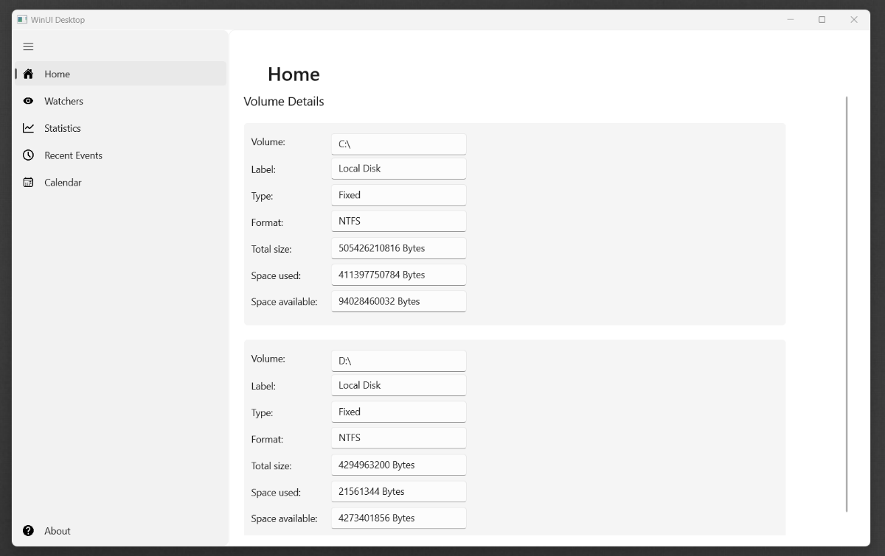
Алат за анализу и визуализацију статистике датотека фајл система
На почетној страници апликације приказује се листа свих доступних партиција на систему и њихове основне информације:
Назив паритције
Ознака партиције
Тип партиције (fixed, removable)
Формат/тип фајл система
Укупна величина фајл система у бајтовима
Заузети простор у бајтовима
Слободан простор у бајтовима
Изглед Home стране са освновним информацијама о свим партицијама

Slide 32
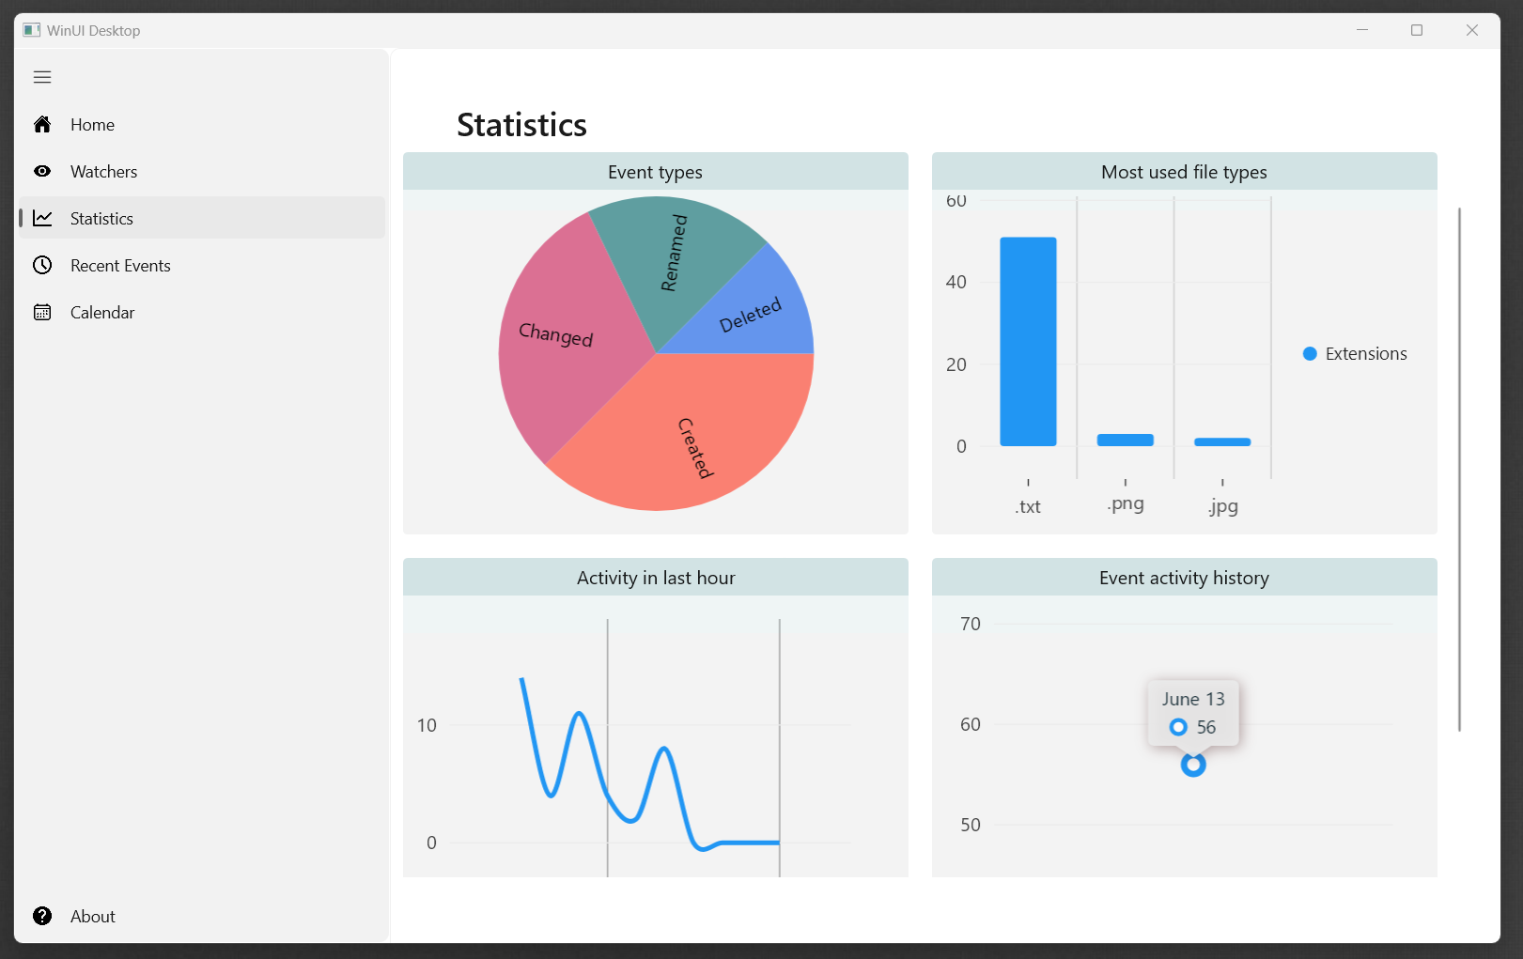
Алат за анализу и визуализацију статистике датотека фајл система
На страници Statistics приказују се четири графикона која пружају кориснику информације о томе када су биле највеће активности, које промене су се десиле и над којим типом фајлова.
Први графикон Event Types приказује укупан број свих догађаја одређеног типа који се десио.
Други графикон Most used file types приказује над којих типом фајлова су се десили ти догађаји.
Трећи графикон Activity in last hour приказује активност у поседњих сат времена
Четврти графикон Event activity history приказује којим данима су се дешавали догађаји.
Изглед Statistics стране

Slide 33
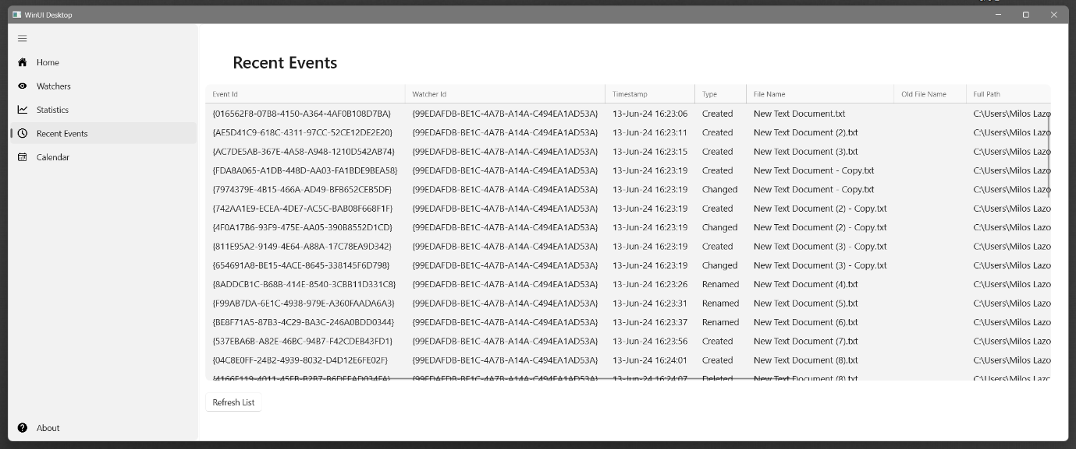
Алат за анализу и визуализацију статистике датотека фајл система
На страници Recent Events дат је приказ свих догађаја који су се десили у фајл систему и основне информације о њима
Изглед Recent Events стране

Slide 34
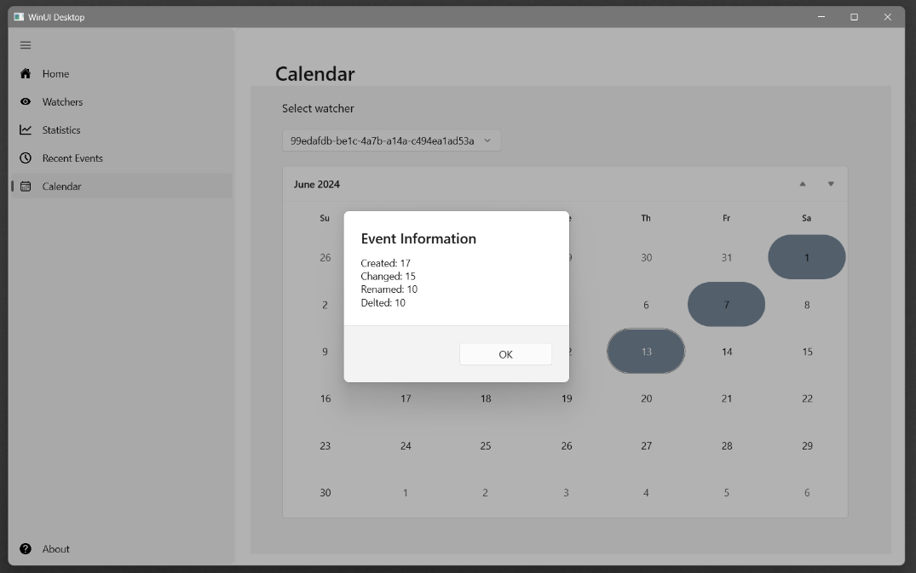
Алат за анализу и визуализацију статистике датотека фајл система
На страници Calendar приказан је календарски приказ свих догађаја за изабрани Watcher. Селектовањем неког дана приказује се број догађаја који су се десили за сваки тип: креирање, измена, преименовање, брисање
Изглед Calendar стране након селекције конкретног датума

Slide 35
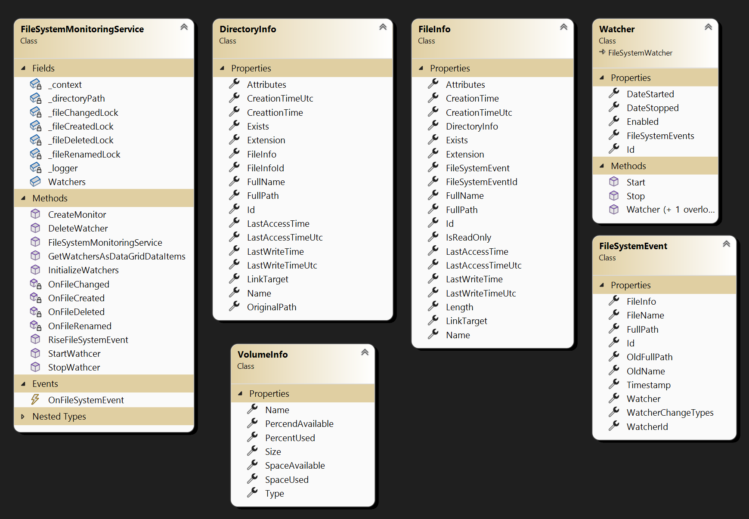
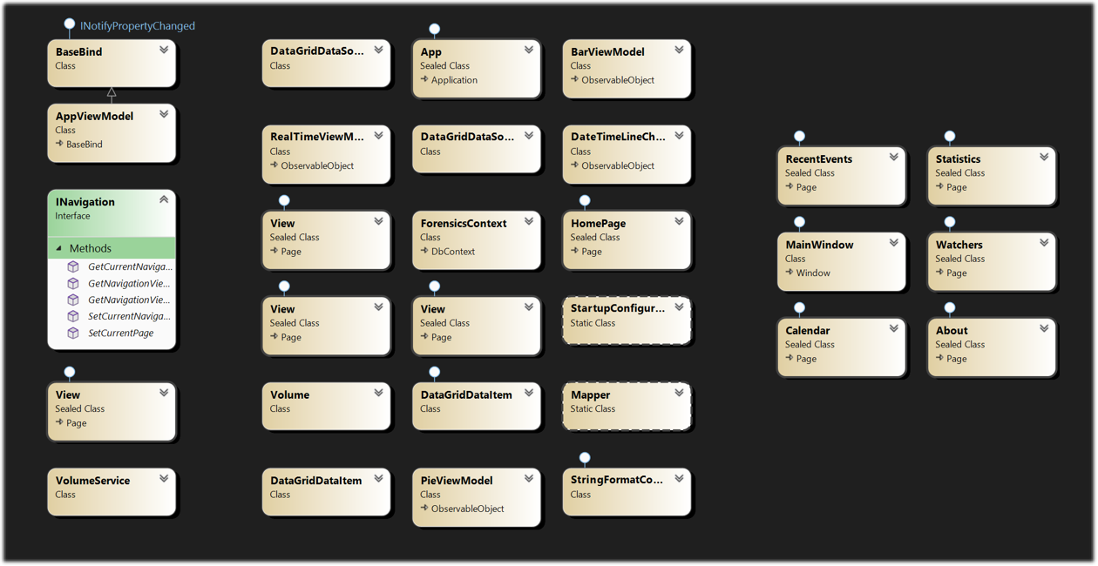
Алат за анализу и визуализацију статистике датотека фајл система

Slide 36
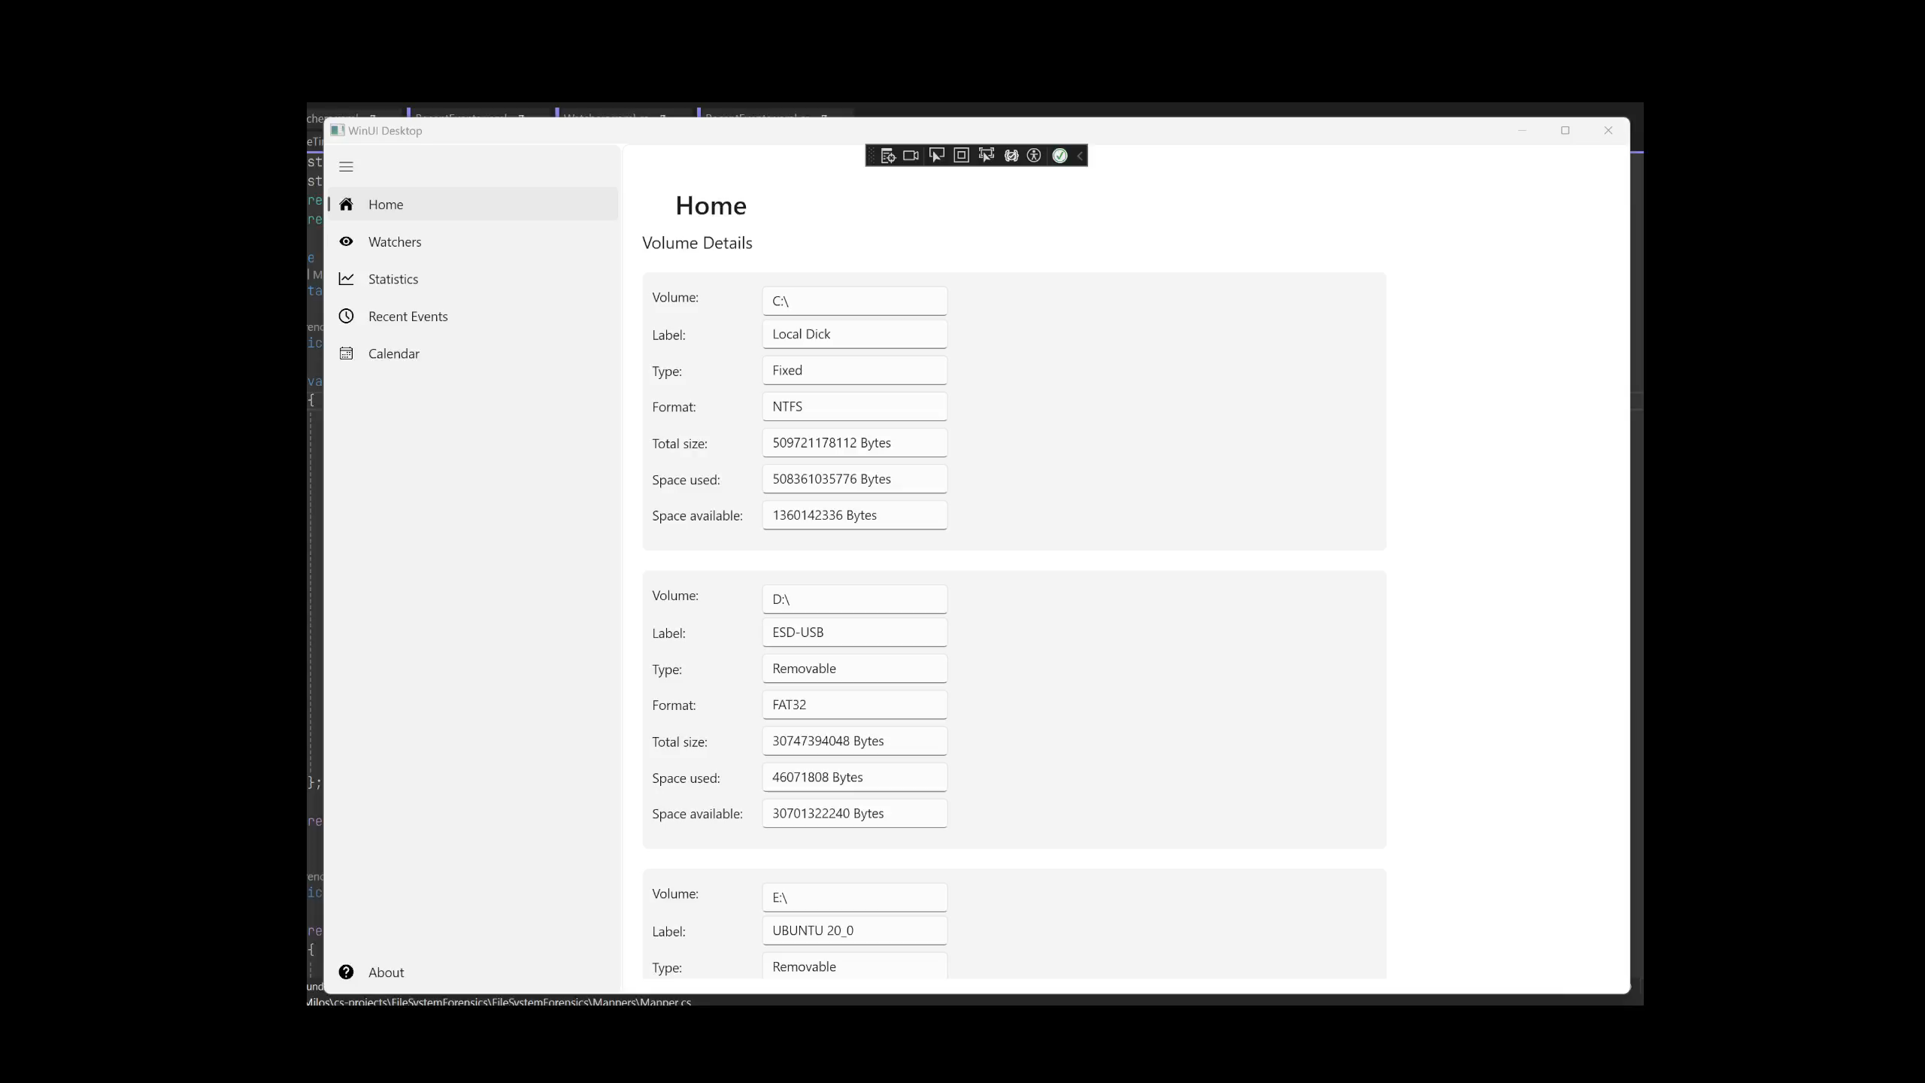
Алат за анализу и визуализацију статистике датотека фајл система
Play video

Slide 37
Хвала на пажњи! Форензика фајл система
дипл. инг. Милош Лазовић, 1715

